Slide 1

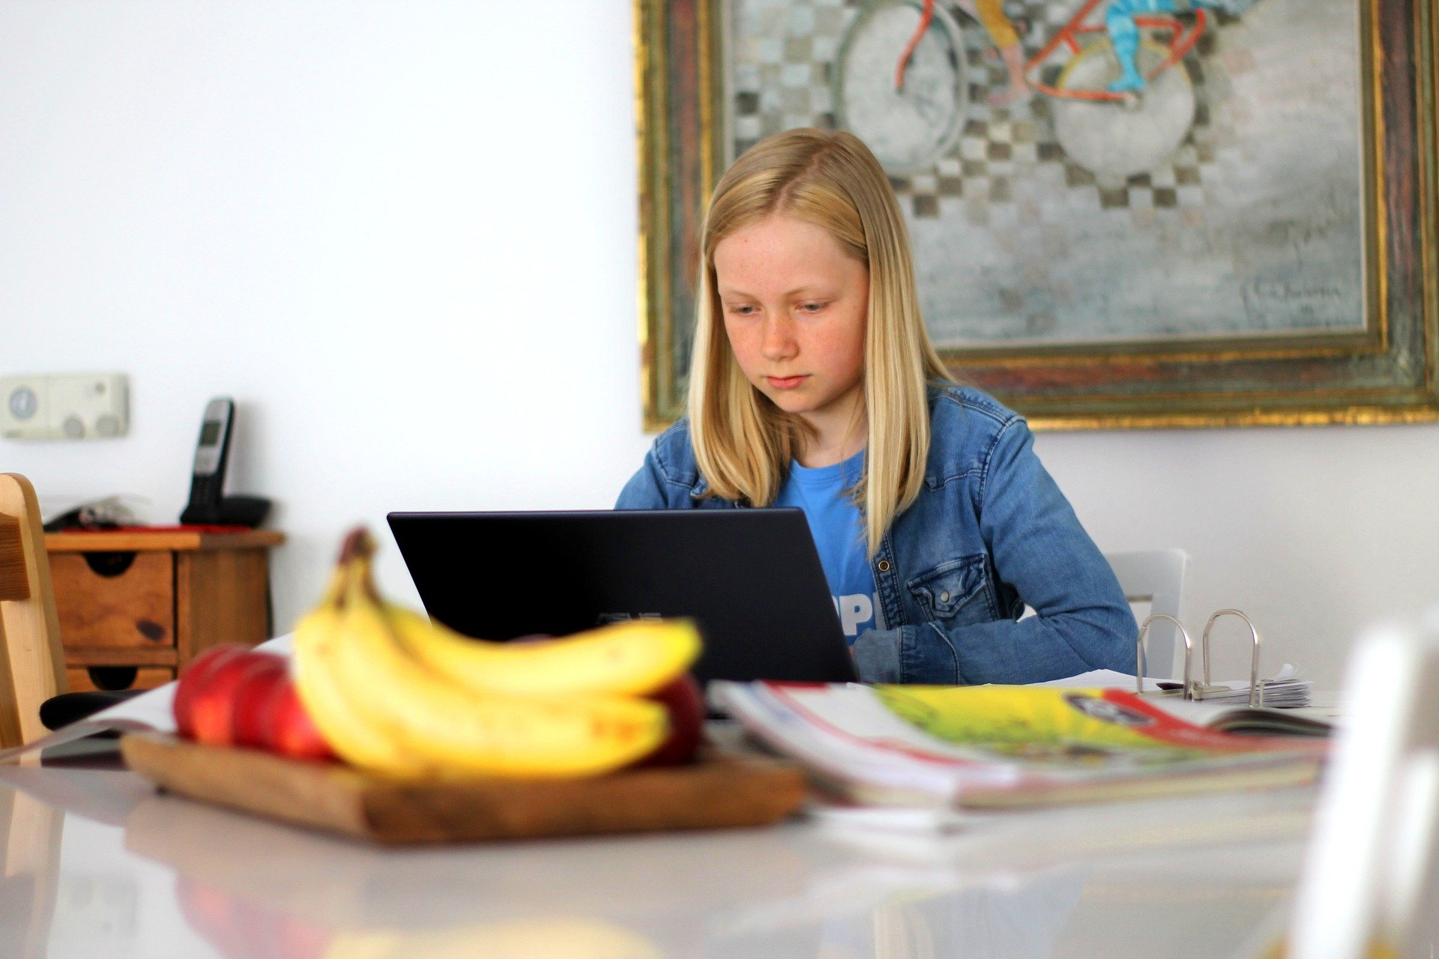


Initiation à Scratch
22 septembre 2020
De 11 h 45 à 12 h 45
Sonya Fiset et Stéphanie Rioux
Pour plus de détails : campus.recit.qc.ca
Notes:
La clientèle serait précisée dans le descriptif du webinaire sur le site du CAMPUS RÉCIT.
Enregistrement à partir
PDF à insérer
Ajouter conanimateur dans la section animateur
Activer micro, crayon, et son
Prendre les présences avec capteur d’écran

Slide 2
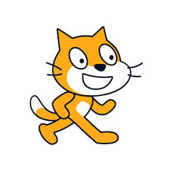


Initiation à Scratch
Lien vers la présentation Web : bit.ly/mst22sept20
Ces formations du RÉCIT sont mises à disposition, sauf exception, selon les termes de la licence Licence Creative Commons Attribution - Pas d’Utilisation Commerciale - Partage dans les Mêmes Conditions 4.0 International.
Notes:
Lien de la présentation : bit.ly/mst22sept20

Slide 3
Plan de la rencontre
Bienvenue!
Qui êtes-vous?
L’interface de Scratch
Explorons dans différentes matières
Comment l’utiliser pour travailler à distance?
Ressources supplémentaires
Badges

Slide 4
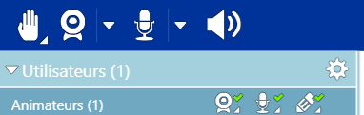
Fonctionnement de VIA
Main, caméra, micro
Outils d’annotation

Slide 5

Qui êtes-vous?
Nom, rôle, CSS
(clavardage)
Notes:
Capture d’écran pour la liste pour la liste des P

Slide 6
Connaissez-vous Scratch?
Je l’utilise déjà avec mes élèves.
J’ai déjà vu des collègues ou des élèves l’utiliser.
Ça m’intrigue… mais j’ai pas encore osé!
Qui est Scratch?

Slide 7
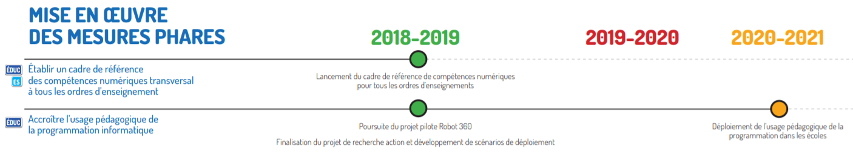


Enseigner la programmation… Pourquoi?
PAN: Plan d’action numérique du MEES
(Orientation 1, mesure 02, pages 27-28)
Extrait du tableau synoptique du PAN, p.2

Slide 8
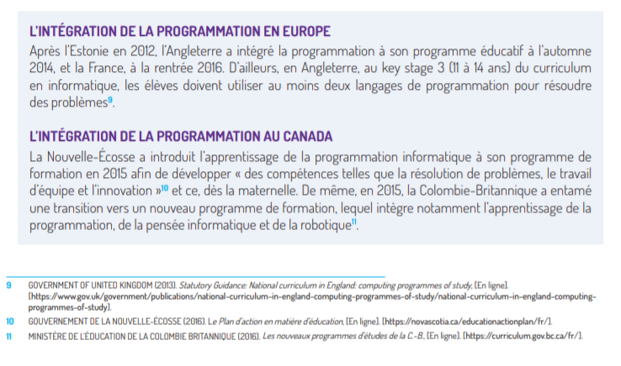
Enseigner la programmation… Pourquoi?
Extrait du PAN, p.28

Slide 9
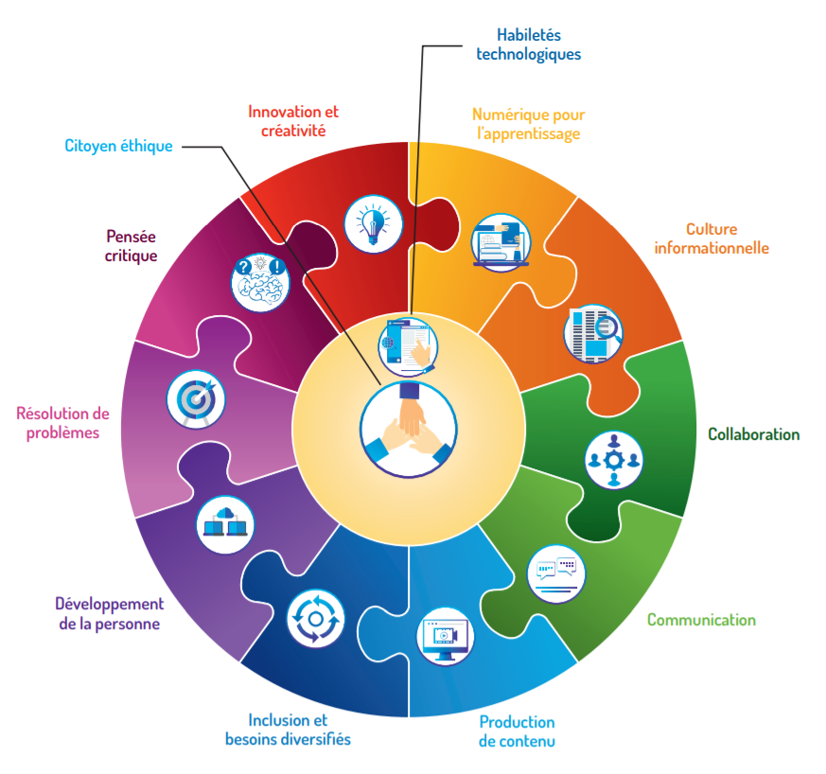
Pourquoi ?
Cadre de référence de la compétence numérique
Source : MEES - Avril 2019
12 dimensions
version interactive
Continuum de développement de la compétence numérique
Source : MEES -
Janvier 2020

Slide 10
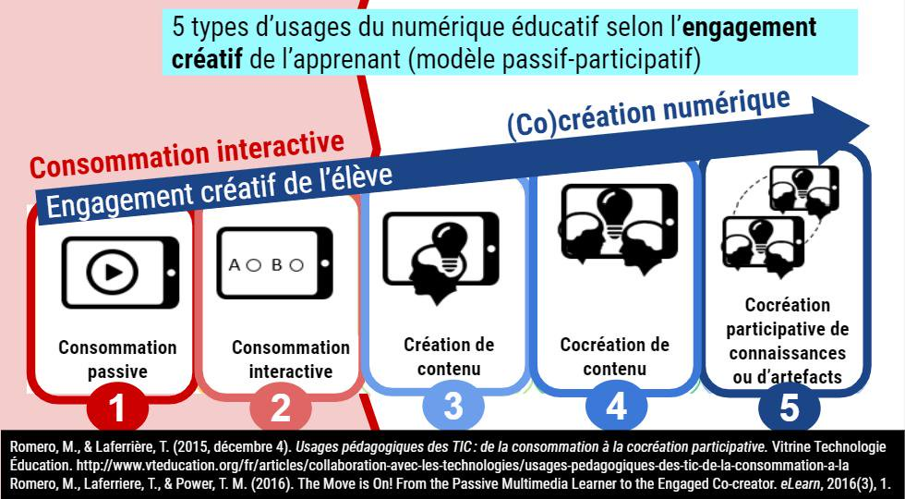
L’engagement de l’élève

Slide 11
Des outils pour s’initier à la programmation
Jeux Blockly : http://recitmst.qc.ca/blockly/
Sans connexion, base de la programmation, pas à pas.
Code.org : http://code.org
Compte d’enseignant, on suit les élèves dans leurs défis.
Scratch : https://scratch.mit.edu/
Prêt à programmer...
Notes:
https://scratch.mit.edu/

Slide 12
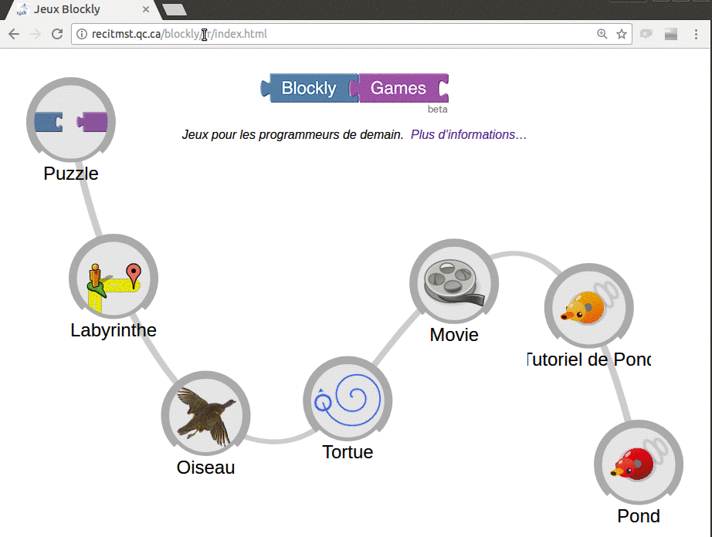
Des outils pour s’initier à la programmation
Jeux Blockly : http://recitmst.qc.ca/blockly/
Sans connexion
Sans installation
Base de programmation par blocs
Évolutif
Addictif ;-)
Notes:
http://recitmst.qc.ca/blockly/

Slide 13
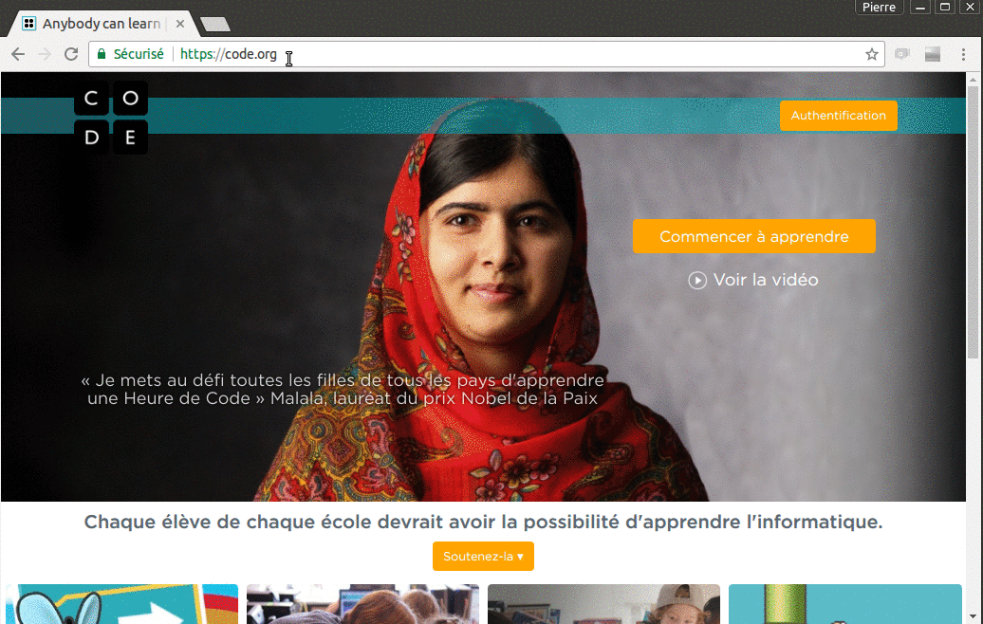
Des outils pour s’initier à la programmation
2. Code.org : http://code.org
Compte enseignant
Suivi des élèves
Tous âges
Ludique (thèmes)
Tutoriel

Slide 14
À vos claviers!
www.scratch.mit.edu
“Rejoindre Scratch” en haut à droite et suivre les indications pour se créer un compte.
3. “Créer” en haut à gauche
4. Remplacer “Untitled” par Animation Chauve-souris
Défi : on clique partout et on partage nos découvertes!
Notes:
www.scratch.mit.edu

Slide 15
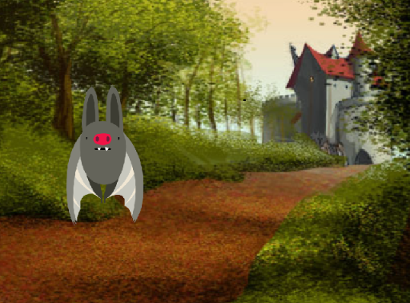
Défi 1
1-Choisir un lutin (Sprite)
2-Animation avec un changement de costume
3-Choix d’un arrière-plan
4-Déplacement
5-Écrire un dialogue
6-Ajouter le bloc Son pour ajouter du bruit
7-Images libres de droit dans Google ou Pixabay
Créativité et exploration!
Notes:
https://pixabay.com/fr/

Slide 16
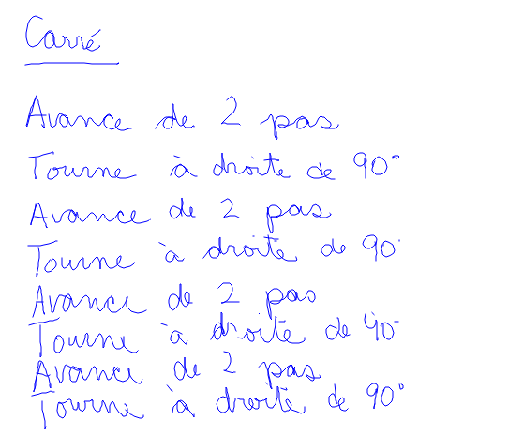
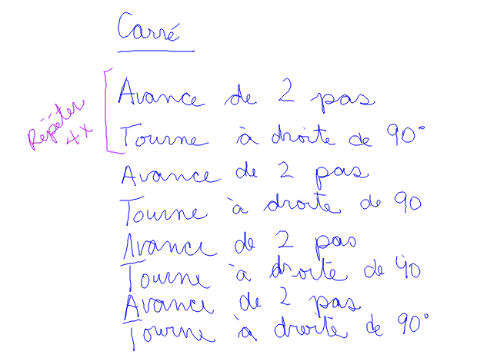
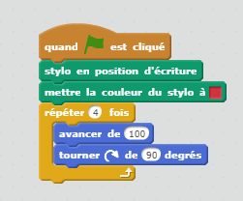
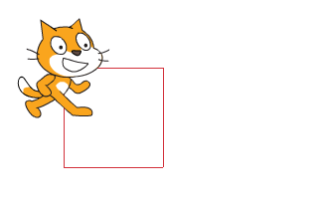
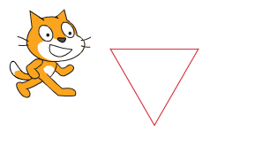
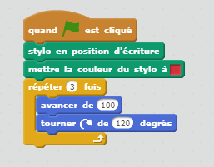
Jeu d’activité de programmation débranchée
Géométrie : Construction et description des figures planes
feuille de plan de travail et programme

Slide 17
Défi 2
1-Créer un nouveau projet
2-Ajouter le titre «Carré»
3-Stylo en position d’écriture
4-Tracer le carré
Défi plus grand «Carré arc-en-ciel»:
5-Cacher le lutin
6-répéter 4X avancer 100 pas et tourner 90º
7-Répéter 360, ajouter 1 à la couleur du stylo
et tourner d’un degré

Slide 18
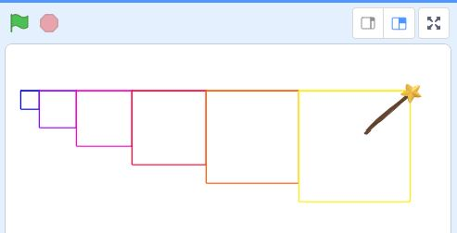
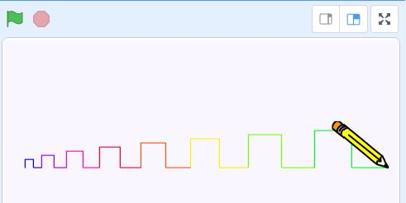
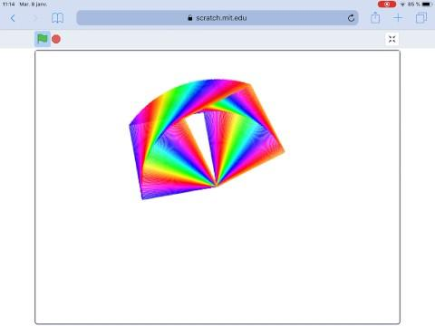
SURVOL DES POSSIBILITÉS
(défis géométriques et créativité)

Slide 19
SOMME DE 2 NOMBRES
CALCULS
ENTRÉES
SORTIES
SOMME=
NOMBRE1 + NOMBRE2
NOMBRE1
NOMBRE2
SOMME

Slide 20
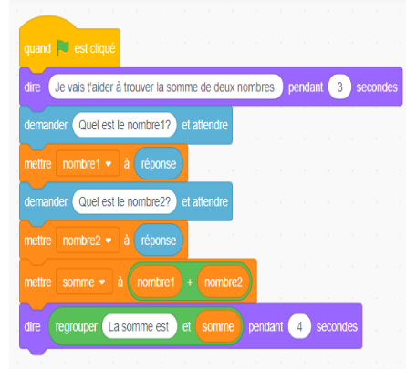
Défi 3
https://scratch.mit.edu/projects/297851464/
1-Créer un nouveau projet
2-Ajouter le titre «Somme de 2 nombres»
3-Définir la tâche
4-Définir les variables
5-Demander les ENTRÉES
6-Raisonner le calcul
7-Demander les SORTIES
8-Penser à des jeux d’essai
Créativité et exploration!

Slide 21
Partager ou
enseigner à distance
Utilisation d’un environnement numérique d’apprentissage (ENA) ;
Utilisation d’un formulaire pour consigner les programmes réalisés par les élèves ;
Copie formulaire Google ;
Copie formulaire Microsoft ;
Notes:
Formulaire Google : https://docs.google.com/forms/d/1ejCYLetBGifetvaMegpR26DyvBBxdlqOOpQejDtcyRk/copy
Formulaire Office 365 : https://forms.office.com/Pages/ShareFormPage.aspx?id=EF61Z5BlXEaXCQTxot_EPGUpWRFJktxEiclxsdXYqidUQzEzSEE1MjlFUkIzWVZPMjJHWjlGV1hBNC4u&sharetoken=HvkamXa58b85xI9BoaGE

Slide 22

Ressources :
Exploration Missions (vidéos et aide)
Sous la colonne 5e année
http://bit.ly/progCSC
Exploration Campus Junior
Sous la colonne 4e année
Notes:
Http://bit.ly/progCSC

Slide 23
Ressources :
Padlet de ressources pour débuter avec Scratch
Leçons de programmation (math)
Exemples de la PDA en mathématique
https://scratch.mit.edu/ideas
Autoformation Scratch
Campus Jr https://www.lecampusjunior.fr/
Facebook : Les maths autrement

Slide 24
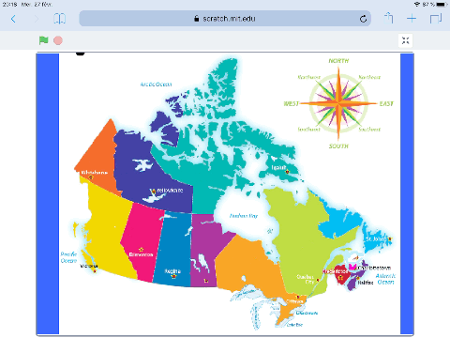
La carte du Canada
Pour démarrer (cliquez et remixez)
Notes:
https://scratch.mit.edu/projects/254220533/editor/

Slide 25
Exemples en science au primaire
1er cycle
Croissance du haricot, jeu croissance d’une plante
Les saisons
Système Terre-Lune-Soleil
2e et 3e cycles
Les formes de la matière
Pendule
Éolienne
Machines simples
Cycle de l’eau
Chaîne alimentaire
Notes:
Croissance du haricot, jeu croissance d’une plante : https://scratch.mit.edu/projects/377459994/
Les saisons : https://scratch.mit.edu/projects/293495807/
Système Terre-Lune-Soleil : https://scratch.mit.edu/projects/43848/
2e et 3e cycles
Les formes de la matière : https://scratch.mit.edu/projects/402066091
Pendule : https://scratch.mit.edu/projects/402074398
Éolienne : https://scratch.mit.edu/projects/402073926
Machines simples : https://scratch.mit.edu/projects/402074756
Cycle de l’eau : https://scratch.mit.edu/projects/15153360/
Chaîne alimentaire : https://scratch.mit.edu/projects/250613704/

Slide 26
Exemples
en science au secondaire
Simulation température molécules https://scratch.mit.edu/projects/251517478/
Cible (5e secondaire) https://scratch.mit.edu/projects/277764440/
Simulation épidémie https://scratch.mit.edu/projects/376656449/
Coeur https://scratch.mit.edu/projects/19884629/
Engrenages https://scratch.mit.edu/projects/25898/
Jeux sérieux https://scratch.mit.edu/projects/180935328/
Image fonctionnement https://scratch.mit.edu/projects/2553182/
Notes:
Simulation température molécules https://scratch.mit.edu/projects/251517478/
Cible (5e secondaire) https://scratch.mit.edu/projects/277764440/
Simulation épidémie https://scratch.mit.edu/projects/376656449/
Coeur https://scratch.mit.edu/projects/19884629/
Engrenages https://scratch.mit.edu/projects/25898/
Jeux sérieux https://scratch.mit.edu/projects/180935328/
Image fonctionnement https://scratch.mit.edu/projects/2553182/

Slide 27
SURVOL D’AUTRES POSSIBILITÉS
Idées de programmation en langues
Carte du Canada en univers social
Idées en arts
Idées Explorer mot-clé : sciences
Animations (cartes de voeux, scénarios, dialogues, BD)
Jeux vidéos, bingo, cadenas virtuel
Et une infinité d’autres possibilités...

Slide 28

Ressources :
Autoformation sur Campus RÉCIT
Scratch pour tous
Autoformation MST à distance, section des applications
Autoformation sur Campus RÉCIT
Scratch en mathématique
Notes:
Autoformation sur Campus RÉCIT Scratch https://campus.recit.qc.ca/math%c3%a9matique-science-et-technologie/scratchpremierspas
Autoformation MST à distance, section des applications : https://campus.recit.qc.ca/math%c3%a9matique-science-et-technologie/mstdistance101
Autoformation sur Campus RÉCIT Scratch en mathématique : https://campus.recit.qc.ca/math%c3%a9matique-science-et-technologie/scratchmathematique1

Slide 29

Obtenez votre
badge de participation
Suivre les instructions dans la section
Badge de participation
Notes:
Lien pour obtenir le badge de participation : https://campus.recit.qc.ca/enrol/index.php?id=284

Slide 30
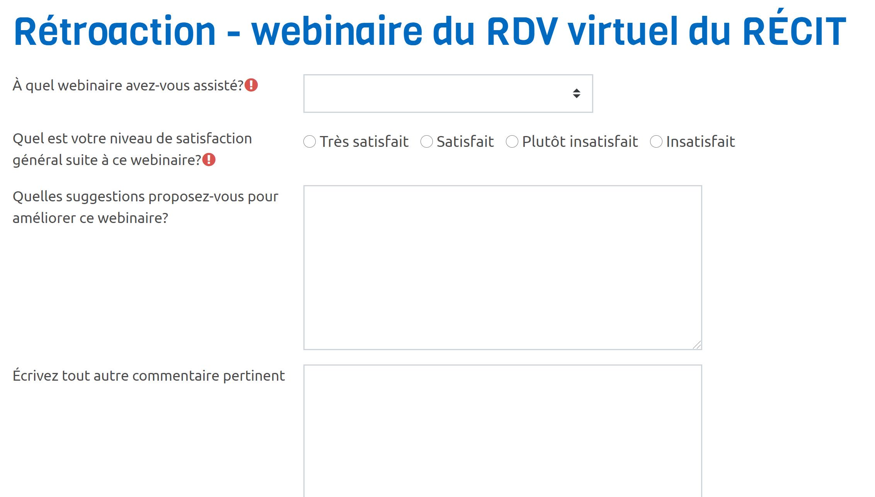
Lien du formulaire de rétroaction
Notes:
Lien du formulaire de rétroaction : https://campus.recit.qc.ca/mod/feedback/view.php?id=7952

Slide 31

MERCI !
Questions?
Sonya.Fiset@recitmst.qc.ca
equipe@recitmst.qc.ca
Page Facebook
Twitter
Chaîne YouTube
Ces formations du RÉCIT sont mises à disposition, sauf exception, selon les termes de la licence Licence Creative Commons Attribution - Pas d’Utilisation Commerciale - Partage dans les Mêmes Conditions 4.0 International.
Notes:
Me joindre sonya.fiset@recitmst.qc.ca
Message à l’équipe : equipe@recitmst.qc.ca
Page Facebook : https://www.facebook.com/RECITMST2020/
Twitter : https://twitter.com/recitmst
Chaîne YouTube : https://www.youtube.com/channel/UC7IcadI_rZFwso9N81PYqFg

Slide 32
Initiation à Scratch
22 septembre 2020
De 11 h 45 à 12 h 45
Sonya Fiset et Stéphanie Rioux
Pour plus de détails : campus.recit.qc.ca
Notes:
La clientèle serait précisée dans le descriptif du webinaire sur le site du CAMPUS RÉCIT.
Présences
Vidéo à mettre en lien sur la page de l’article
Télécharger le clavardage et mettre le lien dans l’article
Supprimer le clavardage
Montage PO et PF?
Statistiques à entrer
Badges à émettre
Message à envoyer à Pierre pour enlever à venir et le remplacer par le lien du web

